Slide 1


Starschiners.ro-Testare manuala
Ecommerce website

Slide 2

Ce trebuie sa faci ca sa comanzi online
Creaza-ti un cont
Cauta produsele diferite
Adauga produsele in cos
Verifica-ti casul de cumparaturi
Completeaza-ti datele de contact
Alege metoda de plata
Finalizeaza comanda

Slide 3

Ce vom testa
Cateva functionalitati de bazasi anume:
Functionalitatea Sign-up
Functionalitatea Login
Functionalitatea Sign in cu Facebook
Functionalitate Resetare Parola
Functionalitate Cautare
Functionalitatea Adauga in cos
Functionalitatea Finalizeaza comanda

Slide 4
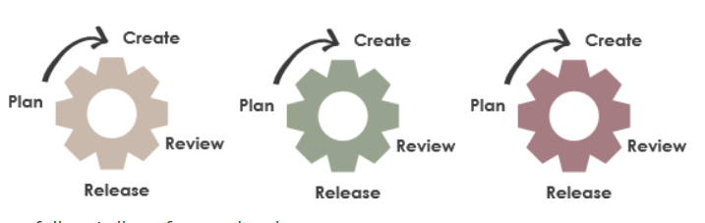
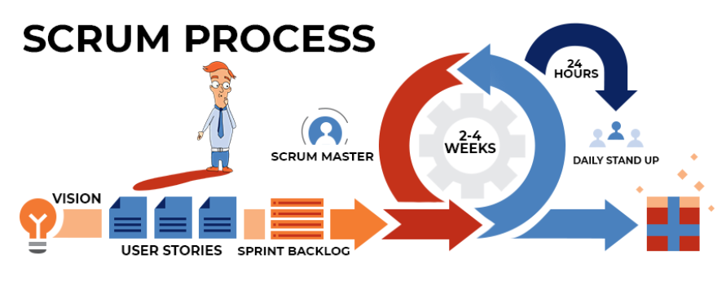
Metodologie de nunca - AGILE
Pllatforma folosita pentr gestionare proiectului: Jira
Procesul de lucru

Slide 5

Impartirea proiectului
2 Sprinturi
In primul sprint se testeaza 4 functionalitati:
--Sign in
--Login
--Sign up cu Facebook
--Resetare parola
In al doilea sprint se testeza 3 functionalitati
--Cautare
--Adauca in cos
--Finalizeaza comanda

Slide 6


Primul Sprint
4 User stories
10 Test Cases

Slide 7
Al doilea Sprint
3 User Stories
9 Test cases

Slide 8


Executarea de test cases
In primul Sprint s-au excutat 10 Test case, in urma executiei au fost gasite doua bug-uri
In al doilea Sprint in urma executiei nu au fost gasiti Bugs

Slide 9
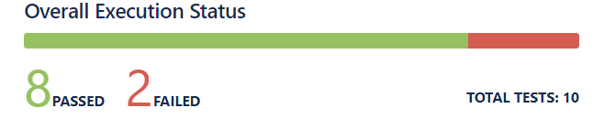
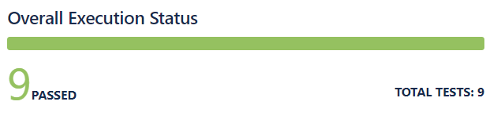
Statusul executarii
Primul Sprint
Al doilea Sprint

Slide 10
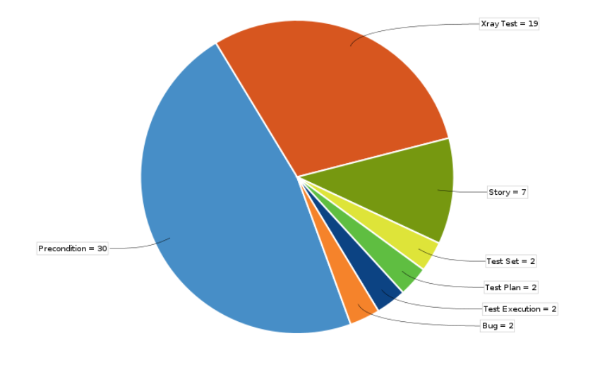
Concluzii

